Slide 1


认识小数
苏教版小学数学五年级上册
认识小数
执教：邓晗 学校：武进区采菱小学

Slide 2


把1米平均分成10份，
其中的5份就是 ，
写成小数就是0.5米。
5 分米
( ) 米
0.5
( ) 米

Slide 3

把1米平均分成10份，
其中的7份就是 ，
写成小数就是0.7米。
7分米
( ) 米
( ) 米
0.7

Slide 4
5 分米
7分米
0.5 米
0.7 米

Slide 5
1分米
0.1 米

Slide 6
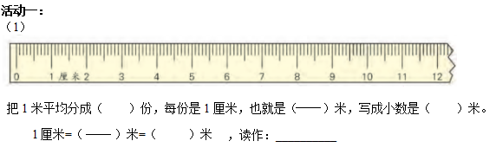
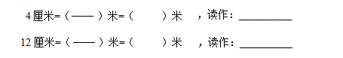
【自主探究】
100
0.01
0.01
零点零一
0.04
零点零四
0.12
零点零一二

Slide 7
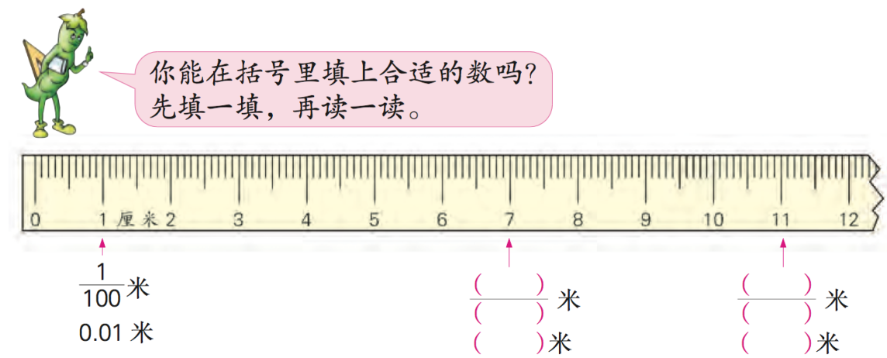
0.07
0.11

Slide 8
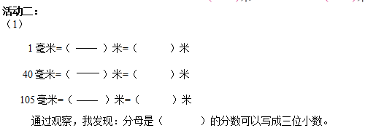
0.001
0.040
0.105
1000
探究要求：
第一步：自己思考，想一想、填一填；
第二步：小组交流，说说你的想法。

Slide 9
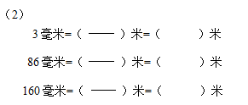
0.003
0.086
0.160

Slide 10
分母是10、100、1000......的分数可以用小数表示。一位小数表示十分之几，两位小数表示百分之几，三位小数表示千分之几......

Slide 11
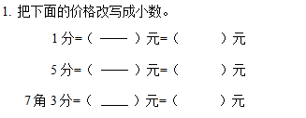
0.01
0.05
0.73
7角=70分
70分＋3分=73分

Slide 12
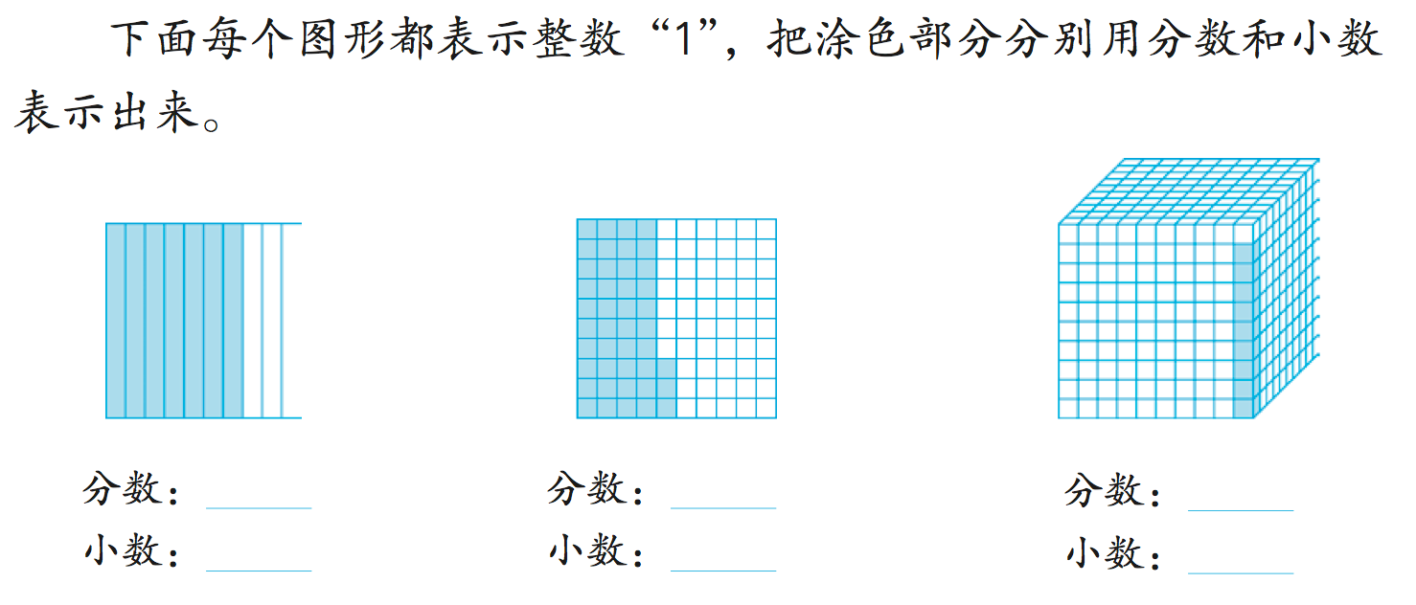
0.7
0.43
0.009

Slide 13
3. 独立思考，并填空。
（1）0.8是把整数“1”平均分成10份，表示这样的（ ）份。 （2）0.46是把整数“1”平均分成（ ），表示这样46份。 （3）0.137是把整数“1”平均分成（ ）份，表示这样的（ ）份。
8
100
1000
137

Slide 14
4. 读出下面个数，说出各表示几分之几。 0.39 0.108 0.006 0.2 0.80 _____ ______ ______ _____ ______
5. 写出下面各数，并说出各是几位小数。 零点七 零点二八 零点四零六 零点三零零 _____ ______ ______ _____
0.7
0.28
0.406
0.300

Slide 15
关于小数,你有哪些新的认识?

Slide 16
谢谢！

